Slide 1
Système étudié
Entreprise
Propriétés
Complexe
Dynamique
Besoins
Modélisation
Évolutivité
Approches existantes
Architecture d’Entreprise
Ingénierie Dirigée
par les Modèles

Slide 2
Système étudié
Entreprise
Propriétés
Complexe
Dynamique

Slide 3
Entreprise
Architecture d’Entreprise

Slide 4
Système étudié
Entreprise
Propriétés
Complexe
Dynamique
Besoins
Modélisation
Évolutivité
Approches existantes
Architecture d’Entreprise
Ingénierie Dirigée
par les Modèles

Slide 5
Nouveaux acteurs
producteurs décentralisés
Nouveaux usages
véhicules électriques
maisons connectées
Gestionnaire
du réseau électrique
Nouveaux
flux d’information
consignes, consommation
Nouveaux
équipements
compteurs intelligents

Slide 6
Nouveaux acteurs
producteurs décentralisés
Nouveaux usages
véhicules électriques
maisons connectées
Nouveaux
flux d’information
consignes, consommation
Nouveaux
équipements
compteurs intelligents

Slide 7
Modélisation
Validation /critique
Analyse

Slide 8
Entreprise
Architecture d’Entreprise
Analyse d’une
Architecture d’Entreprise

Slide 9
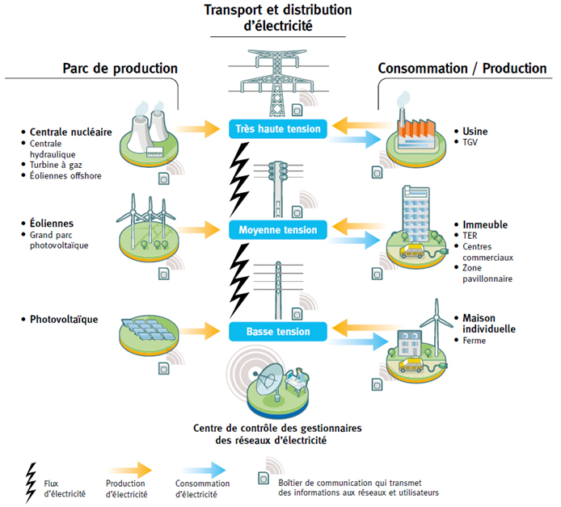










Transport et distribution
Parc de production
Consommation
Centrale nucléaire
Très haute tension
Usine
Usine
Immeuble
Éoliennes
Moyenne tension
Immeuble
Maison individuelle
Photovoltaïque
Maison
Basse tension
Flux d’électricité
Production
Consommation
Boitier communicant

Slide 10
Transport et distribution
Parc de production
Consommation
Centrale nucléaire
Très haute tension
Usine
Usine
Immeuble
Éoliennes
Moyenne tension
Immeuble
Maison individuelle
Maison
Basse tension
Flux d’électricité
Production
Consommation
Boitier communicant

Slide 11
Transport et distribution
Parc de production
Consommation
Centrale nucléaire
Très haute tension
Usine
Usine
Immeuble
Éoliennes
Moyenne tension
Immeuble
Maison individuelle
Maison
Basse tension
Flux d’électricité
Production
Consommation
Boitier communicant

Slide 12
Transport et distribution
Parc de production
Consommation
Centrale nucléaire
Très haute tension
Usine
Usine
Immeuble
Éoliennes
Moyenne tension
Immeuble
Maison individuelle
Photovoltaïque
Maison
Basse tension
Flux d’électricité
Production
Consommation
Boitier communicant

Slide 13
Transport et distribution
Parc de production
Consommation
Centrale nucléaire
Très haute tension
Usine
Usine
Immeuble
Éoliennes
Moyenne tension
Immeuble
Maison individuelle
Photovoltaïque
Maison
Basse tension
Flux d’électricité
Production
Consommation
Boitier communicant

Slide 14
Transport et distribution
Parc de production
Consommation
Centrale nucléaire
Très haute tension
Usine
Usine
Immeuble
Éoliennes
Moyenne tension
Immeuble
Maison individuelle
Photovoltaïque
Maison
Basse tension
Flux d’électricité
Production
Consommation
Boitier communicant

Slide 15
Transport et distribution
Parc de production
Consommation
Centrale nucléaire
Très haute tension
Usine
Usine
Immeuble
Éoliennes
Moyenne tension
Immeuble
Maison individuelle
Maison
Basse tension
Flux d’électricité
Production
Consommation

Slide 16
Transport et distribution
Parc de production
Consommation
Centrale nucléaire
Très haute tension
Usine
Usine
Immeuble
Moyenne tension
Immeuble
Maison individuelle
Maison
Basse tension
Flux d’électricité
Production
Consommation

Slide 17



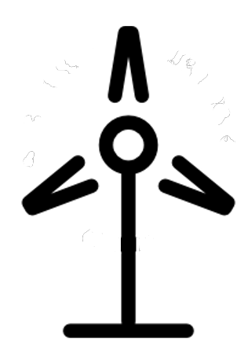


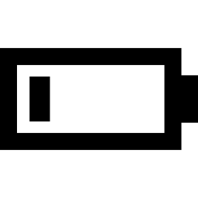
Production d’électricité

Slide 18



TWh
Source : prévisions de consommation RTE 2014

Slide 19
Transport et distribution
Parc de production
Consommation
Centrale nucléaire
Très haute tension
Usine
Éoliennes
Moyenne tension
Immeuble
Maison individuelle
Basse tension

Slide 20
Transport et distribution
Parc de production
Consommation
Centrale nucléaire
Très haute tension
Usine
Usine
Immeuble
Éoliennes
Moyenne tension
Immeuble
Maison individuelle
Photovoltaïque
Maison
Basse tension
Flux d’électricité
Production
Consommation
Boitier communicant

Slide 21
Transport et distribution
Parc de production
Consommation
Centrale nucléaire
Très haute tension
Usine
Usine
Immeuble
Éoliennes
Moyenne tension
Immeuble
Maison individuelle
Photovoltaïque
Maison
Basse tension
Flux d’électricité
Production
Consommation
Boitier communicant

